Slide 1
Classes, Projetos e Pacotes
POO

Slide 2
Classe
Class NomeClasse{
modificador tipo atributo;
modificador tipo atributo;
modificador tipo método(tipo parâmetro){
retorno;
}
}
Uma classe por arquivo.
Se necessário podemos utilizar sub classes.
Nome da classe com inicial maiúscula.
Atributos e métodos sempre com iniciais minúsculas.

Slide 3
Pacotes
package nomeDoPacote
Class Nome da Classe{
...
}
Pacote são subpastas de um projeto, para organizar as classes.
Sempre em minúsculas.
Servem para controlar o acesso das classes.1

Slide 4
Projetos
Um programa Java é chamado de projeto.
É um conjunto de pacotes e classes.
Normalmente com a inicial maiúscula quando este projeto é de um programa Desktop.
Quando trata-se de um projeto web (Back-End) o nome do projeto são com todas em minúsculas.

Slide 5
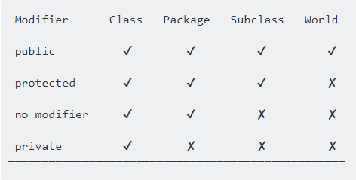
Modificadores

